Slide 1
No.10
第16組：洪鈺凱、黃湘庭、曹靖婕
指導老師：馬尚彬

Slide 2
系統概述與特色
這是一款【連連看+四則運算】的單機手遊
共5關
以太空為遊戲主題
結合大腦與視力的協調 ---→防止癡呆

Slide 3
靈感來源
從以前小時候玩電腦版的連連看，到長大後玩手機板的Candy crush、2048等等，這些遊戲帶給我們很多生活上的樂趣，因此我們這一次也想親手做一個可以動腦的糞game遊戲。

Slide 4
可提供之功能
1. 倒數計時器 正數計時器
2. 遊戲說明鍵
3. 玩家紀錄鍵
4. 遊戲暫停鍵 回主選單鍵
5. 洗牌 (當至少有一組牌，卻無法連起來時) 一律改成“重新發牌”
6. 重新發牌 (當畫面上已經沒有任何一組牌時，必須發新牌)
7. 選擇關卡
8. 音樂開關
9. 規則說明

Slide 5
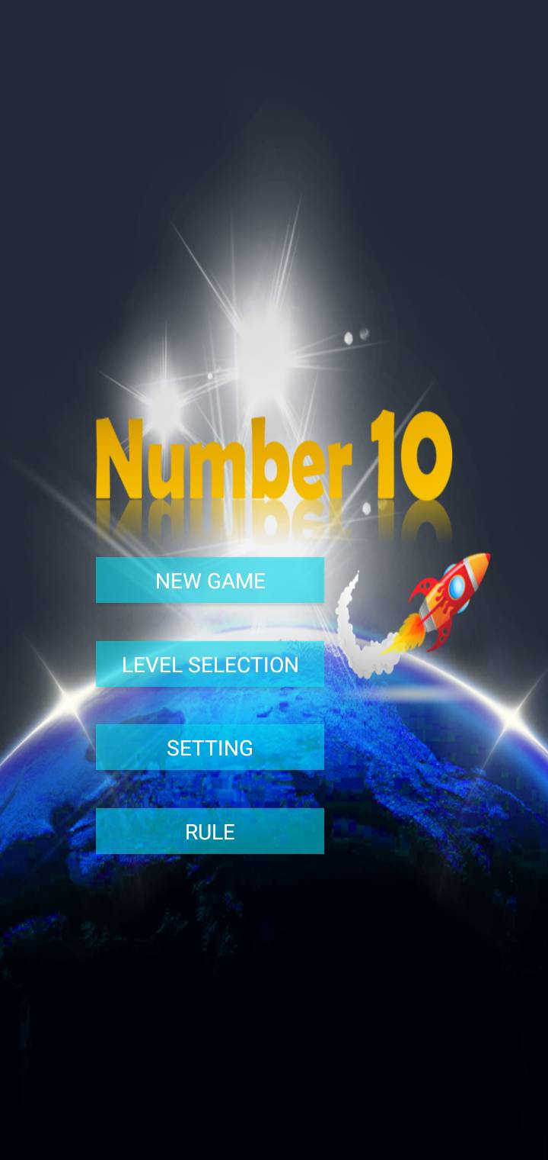
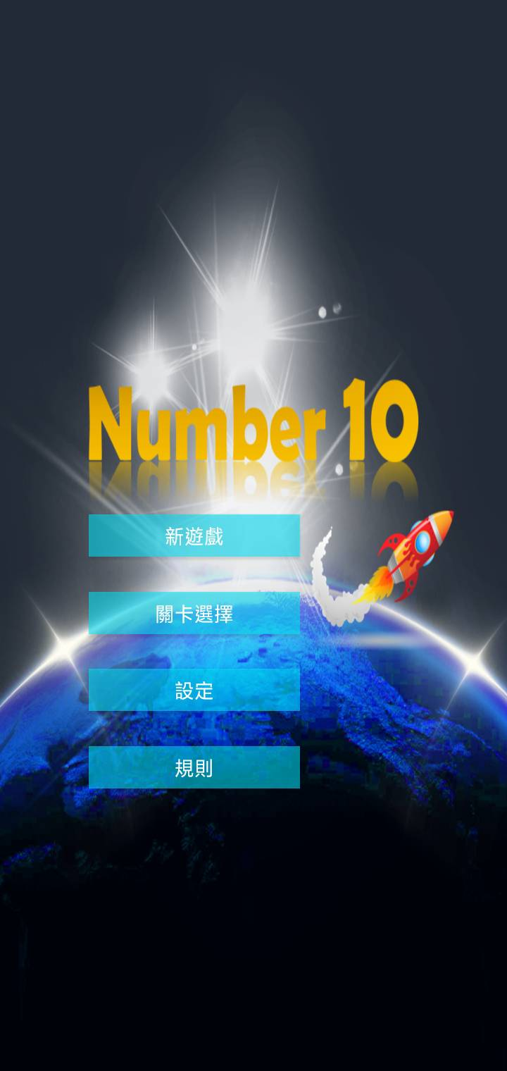
展示畫面
英文版 中文版
1. 主選單(menu)

Slide 6
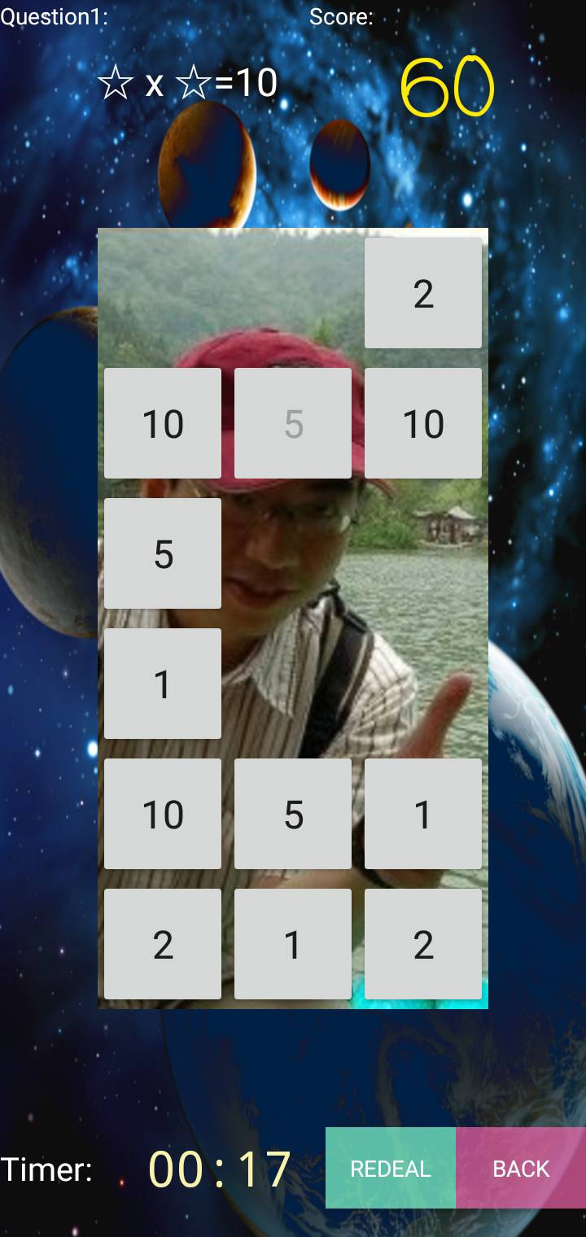
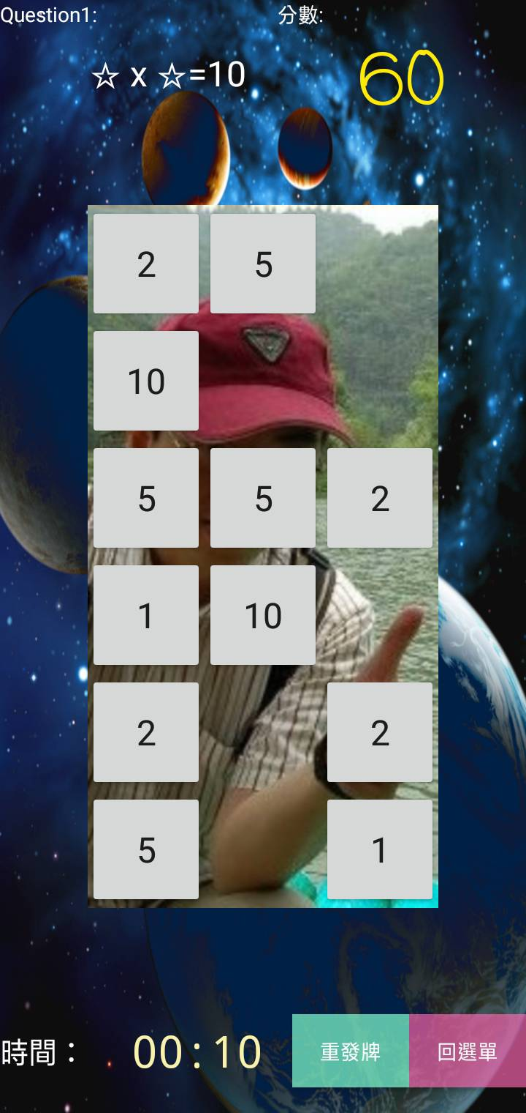
英文版 中文版
2. 遊戲進行畫面

Slide 7
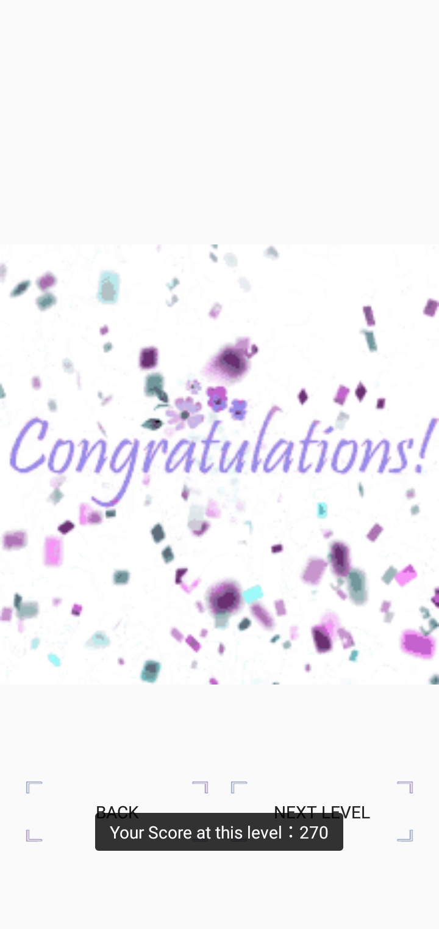

英文版 中文版
3. 過關畫面

Slide 8
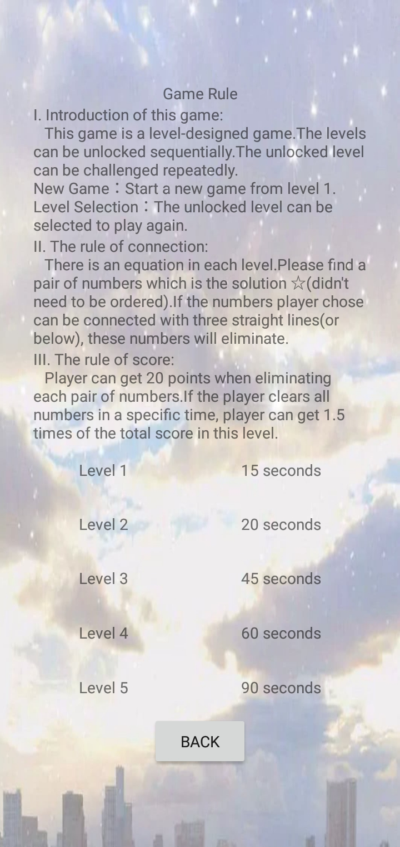
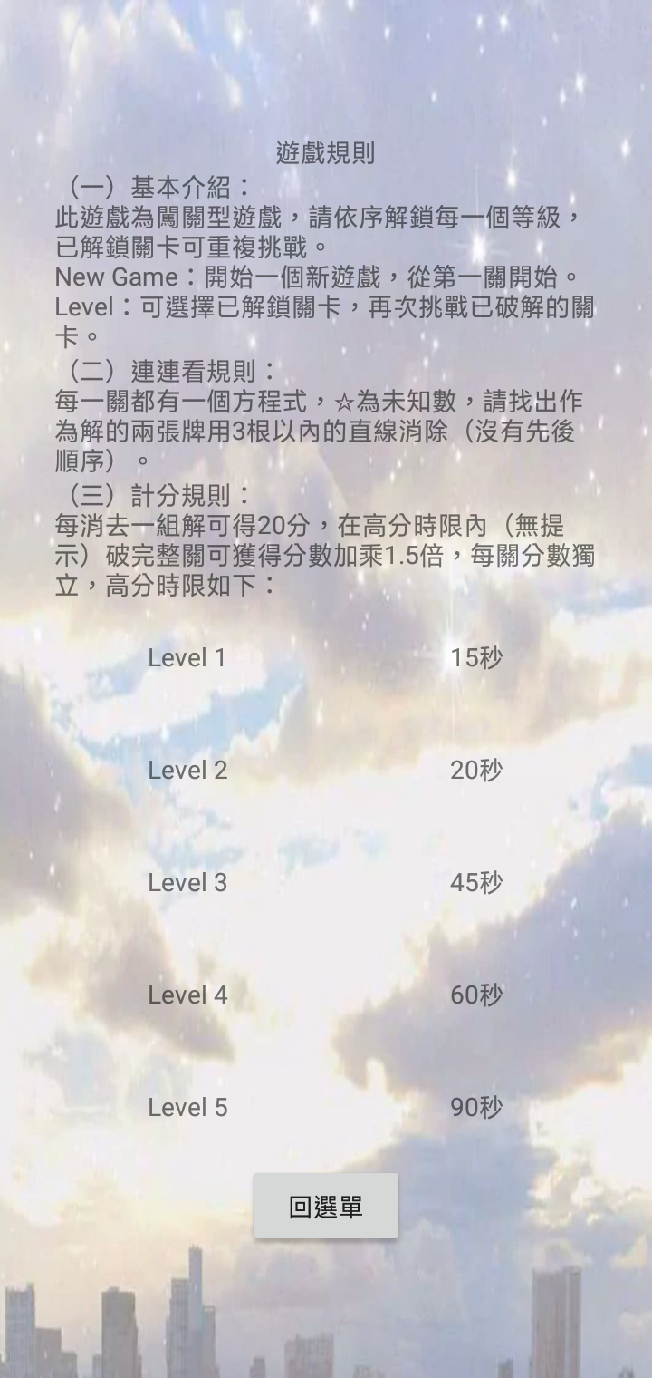
英文版 中文版
4. 規則說明

Slide 9
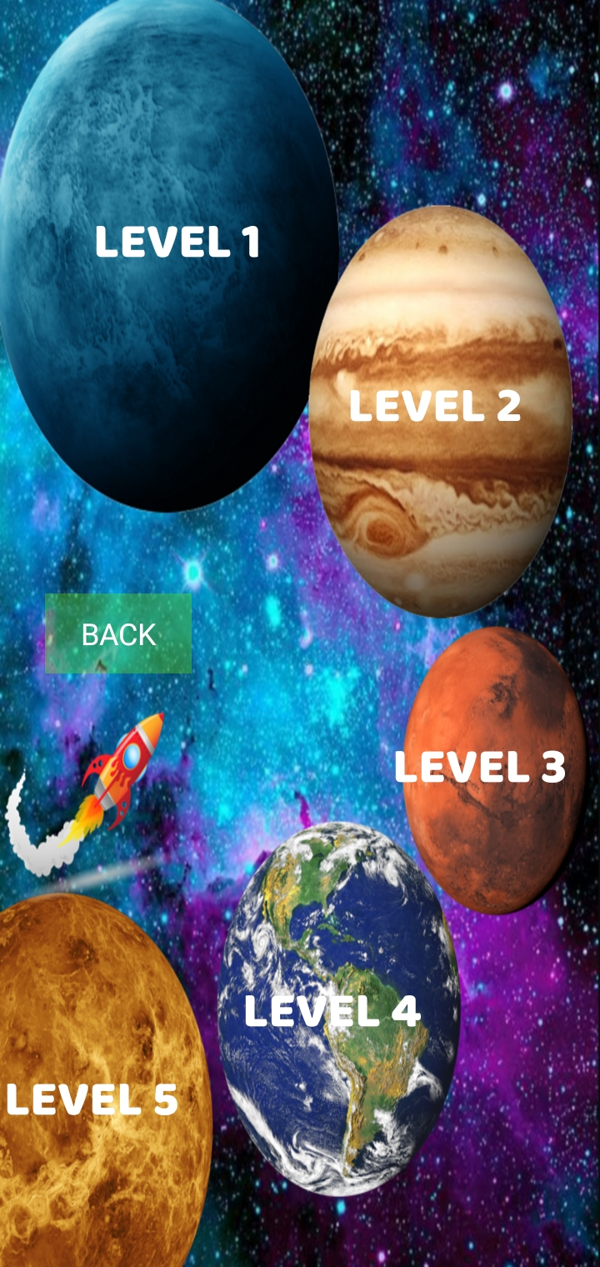
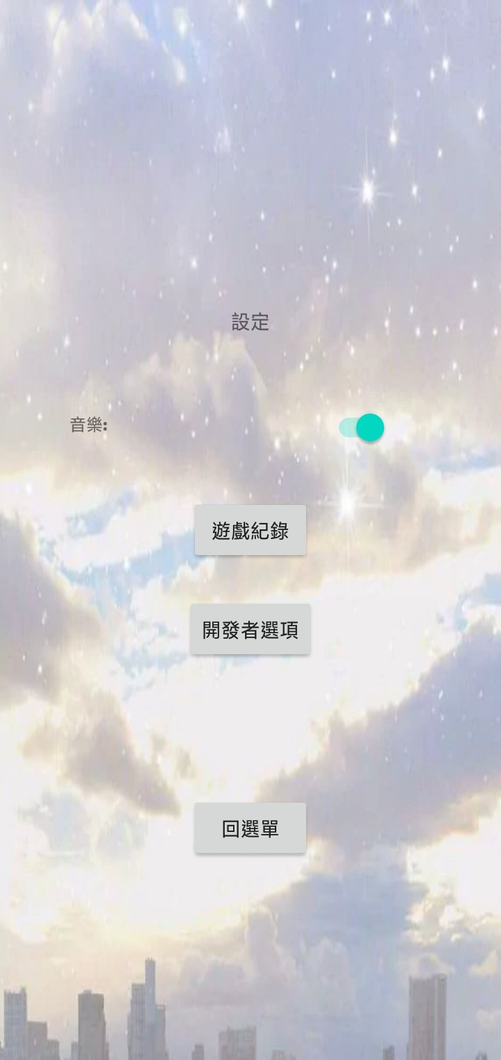
關卡選擇 遊戲設定
5. 關卡選擇 &
設定畫面

Slide 10

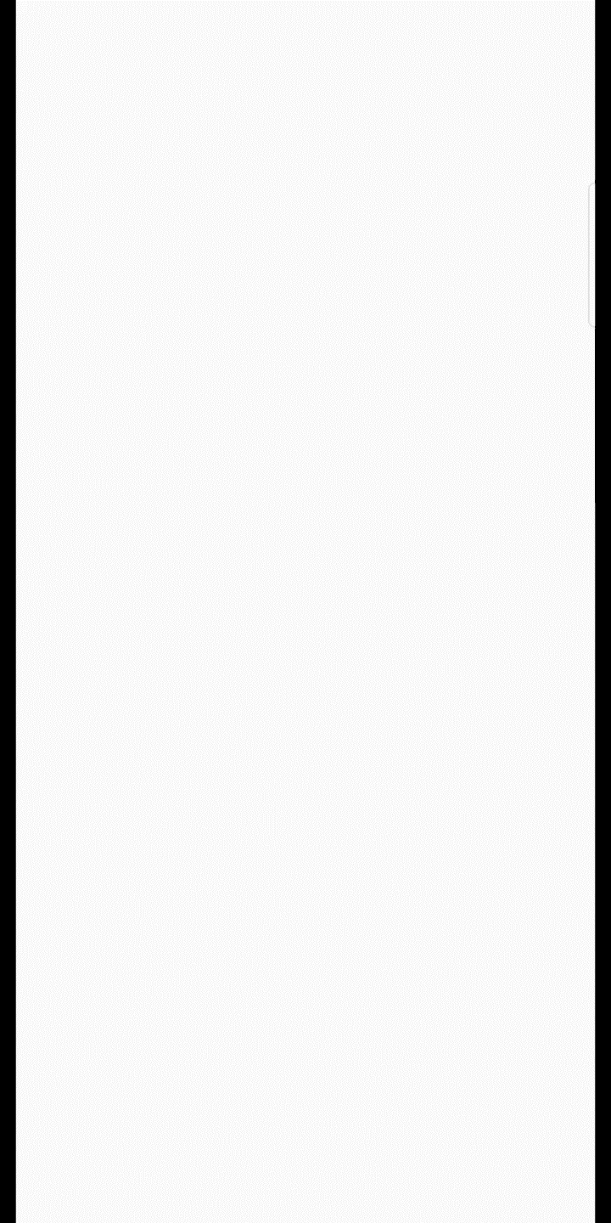
呈現影片

Slide 11


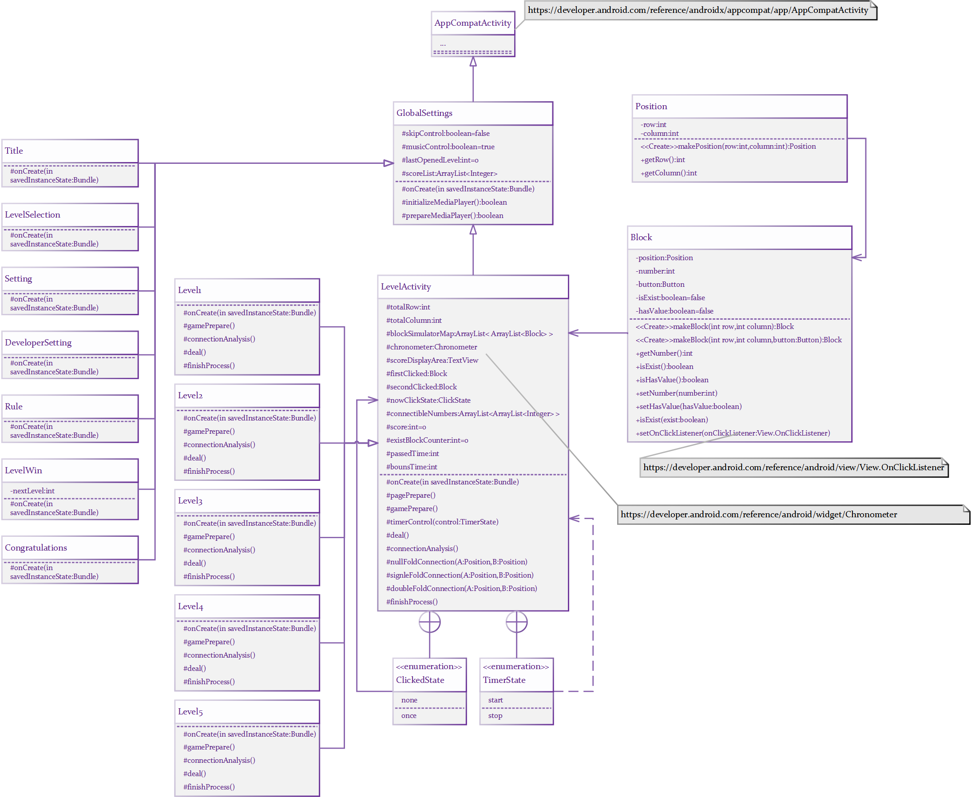
UML Class Diagram

Slide 12
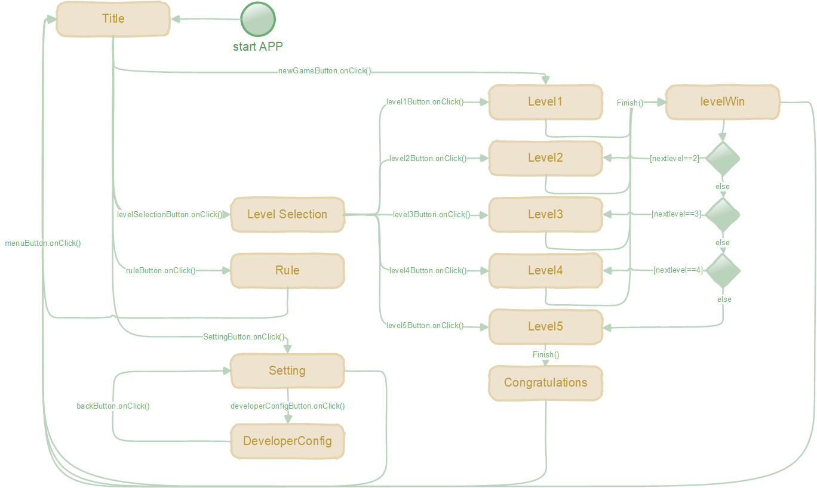
UML Activity Diagram

Slide 13
所引用之open source library
Android SDK (API 29 for Android 10 / Android Q)
https://developer.android.com/studio/releases/platforms?hl=ja
android-gif-drawable：
https://github.com/koral--/android-gif-drawable

Slide 14
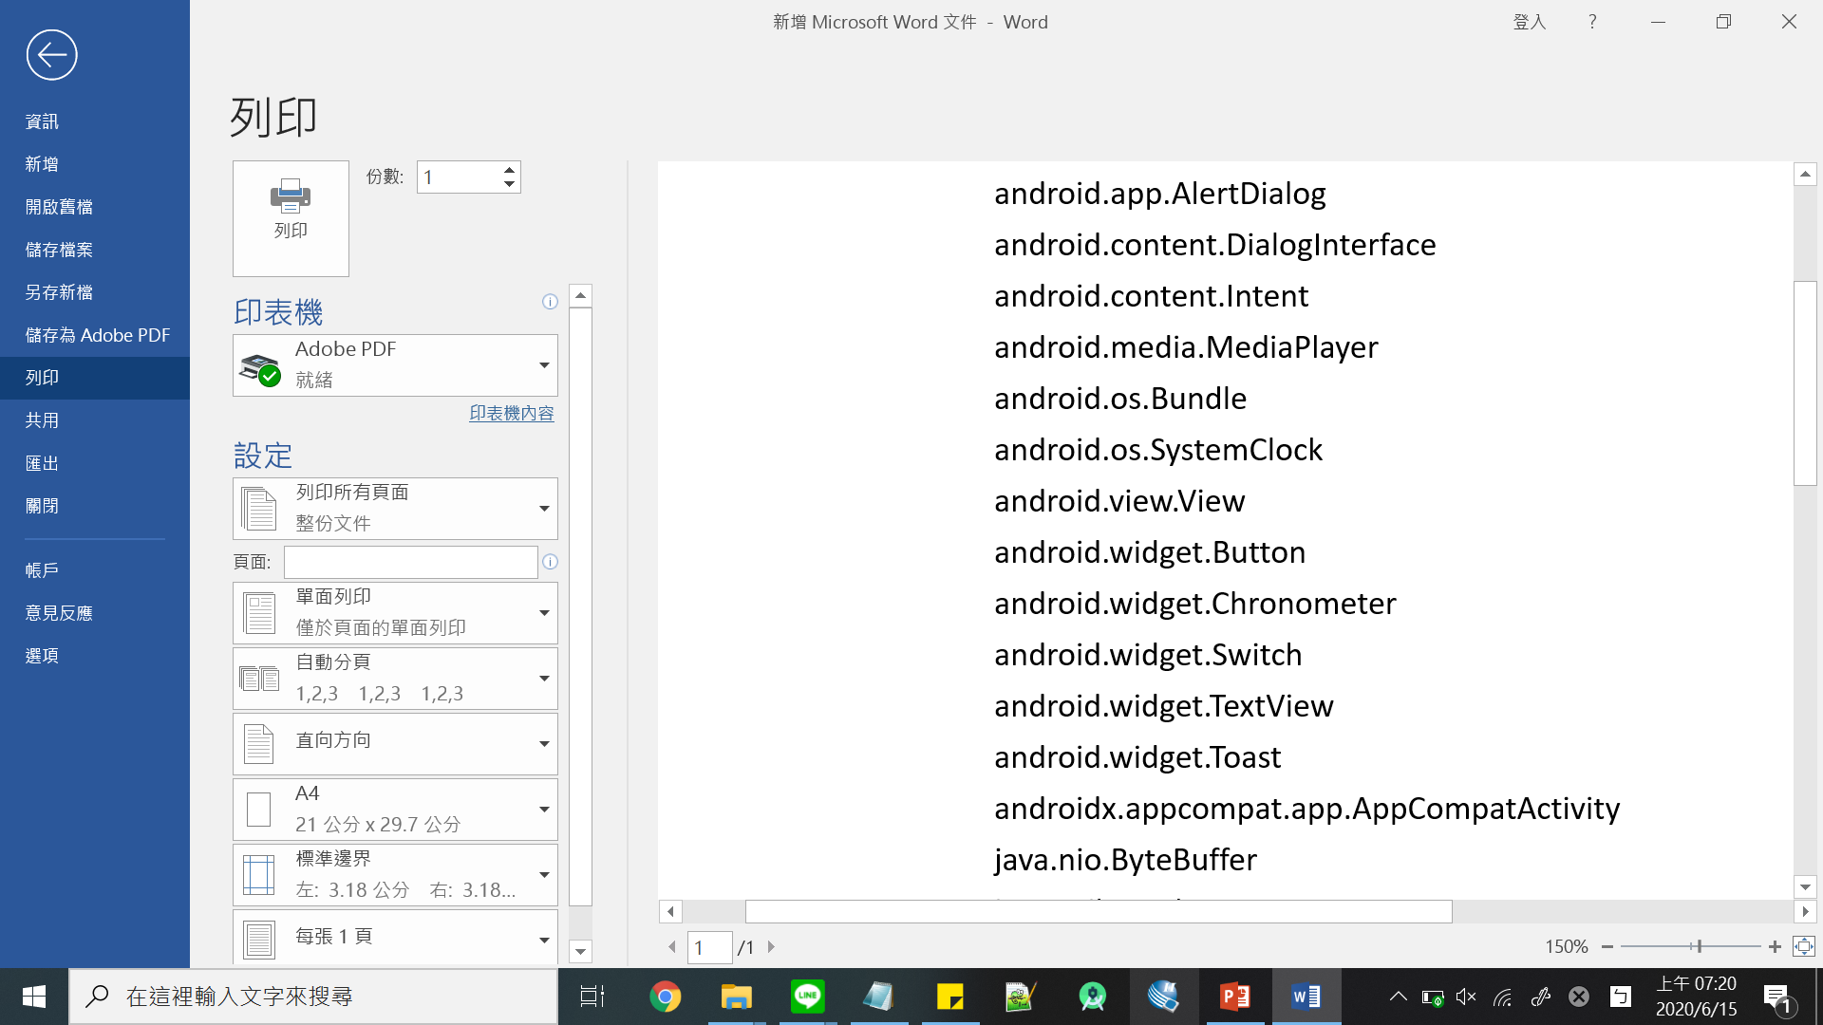
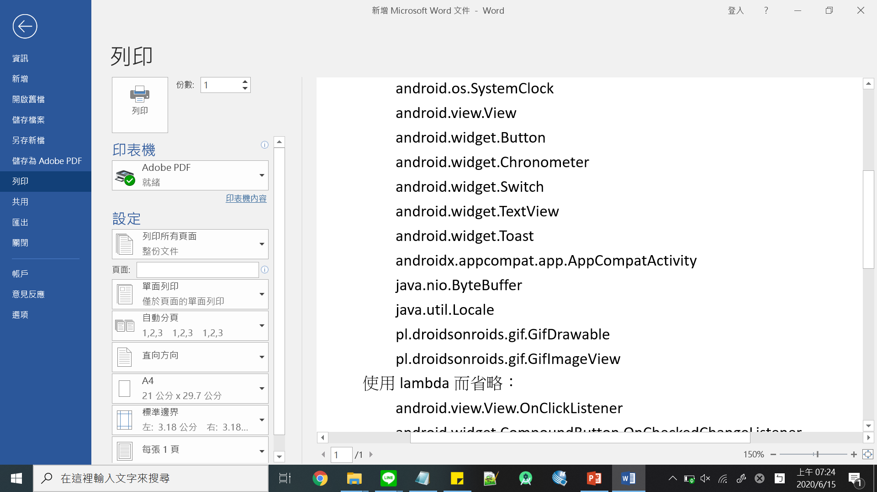
上課未教過之套件(直接import)

Slide 15
上課未教過之套件(使用lambda而省略)
android.view.View.OnClickListener
android.widget.CompoundButton.OnCheckedChangeListener

Slide 16
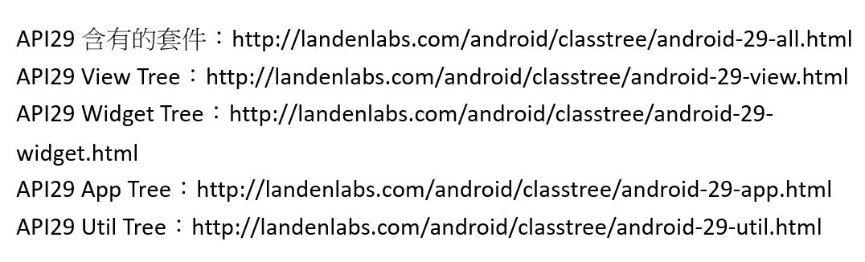
其他Android套件

Slide 17
問題&討論
問題一：模擬器不能DEBUG
→沒有細部規劃的LAYOUT和繼承關係造成冗餘的變數及物件，
使模擬器負荷過大
問題二：有時玩一半會閃退
→ 同問題一，且沒有好好利用多型的特性導致記憶體負擔過大

Slide 18
問題&討論
問題三：一開始的gif圖片不會動
→ Android自己的ImageView或者View不能直接載入執行Gif
圖片，必須使用GifDrawable工具
問題四：某些裝置上的第三關的按鍵有延遲的情形
→ 目前尚未找出原因

Slide 19
未來展望
加上更多動畫效果 → 增加玩家的視覺感受
加上更多音效 → 讓玩家身歷其境
關卡更豐富 → 讓玩家欲罷不能
組員身體好一點 → 做專案時更順利！

Slide 20
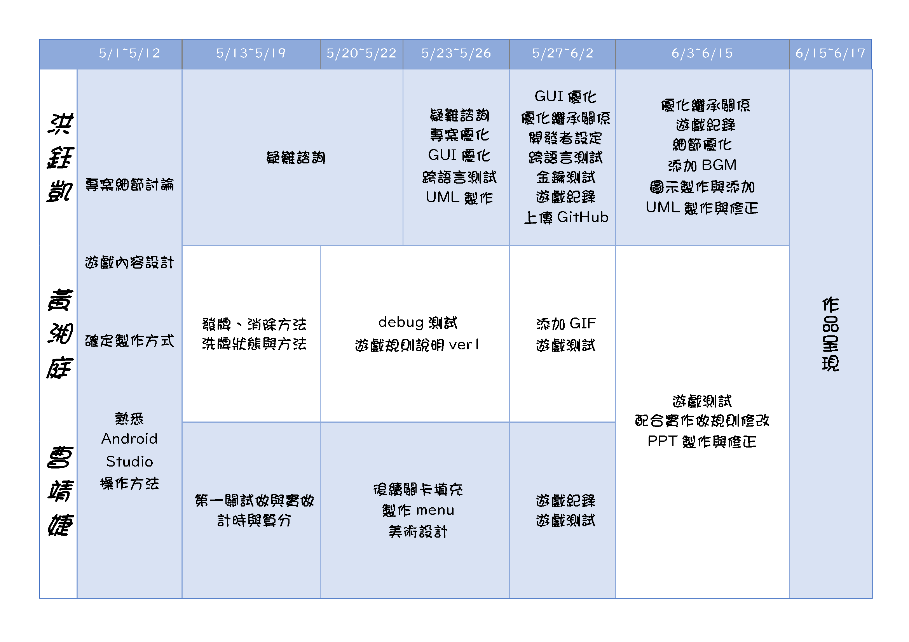
工作時程與分配

Slide 21


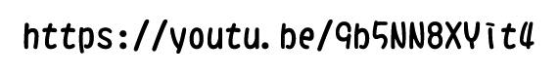

外部連結

Slide 22
end

Slide 23
Thank you!

